Slide 1
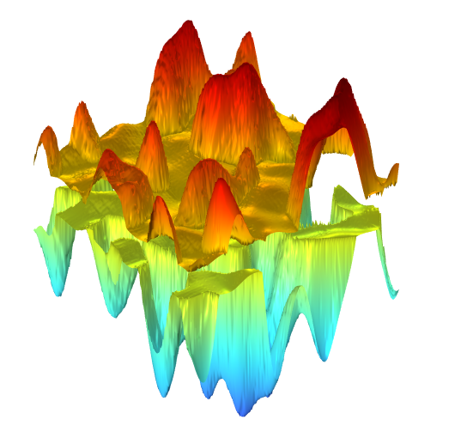
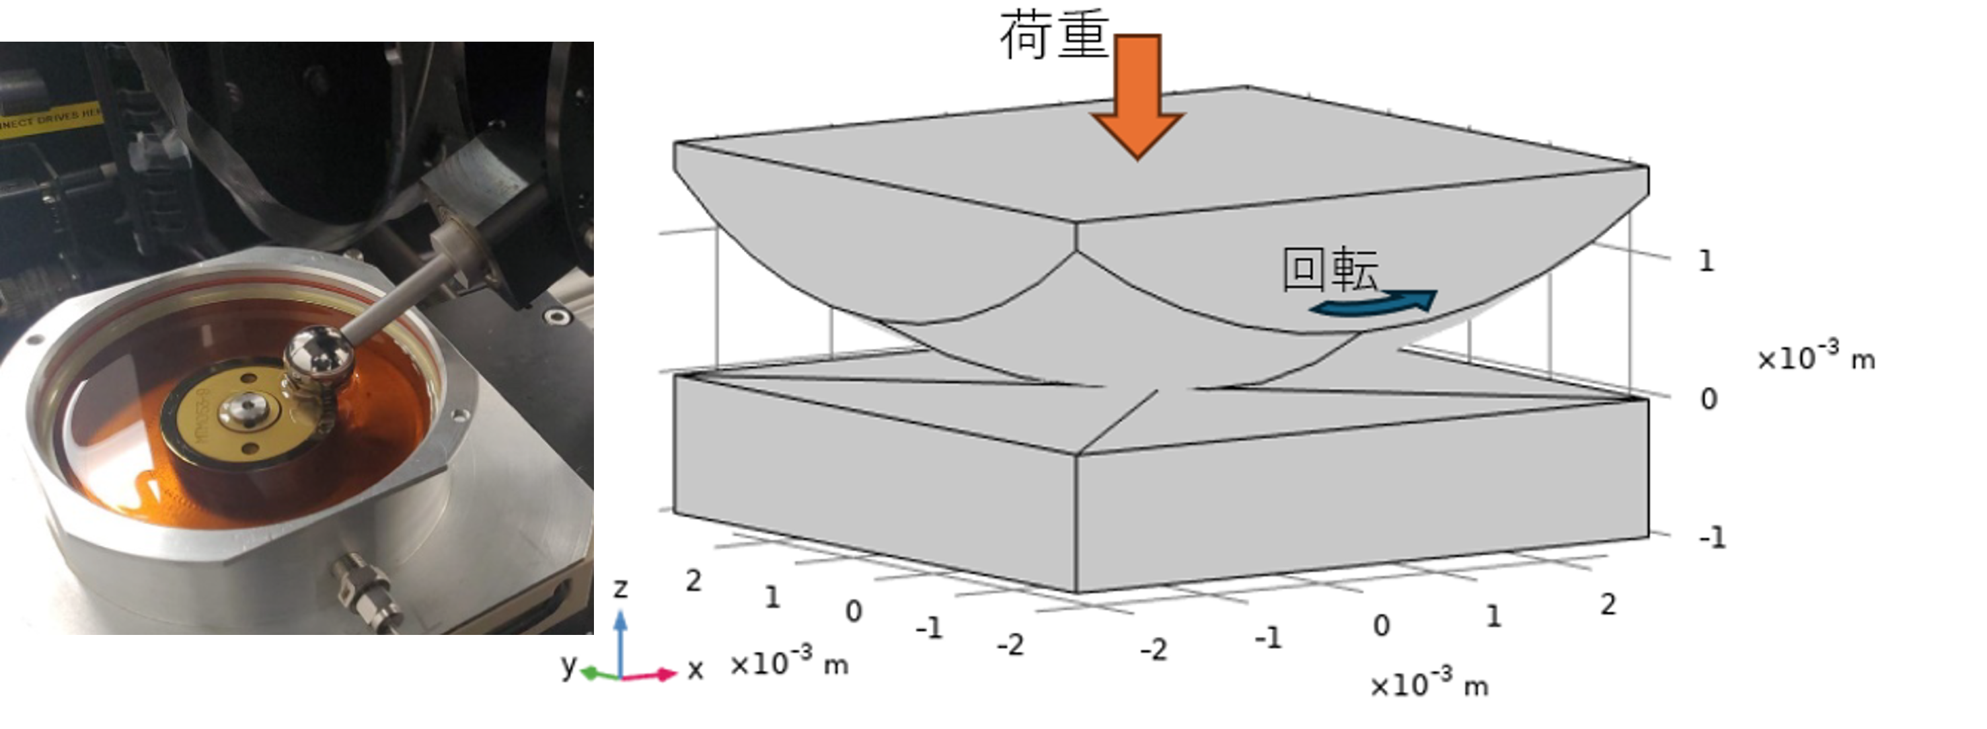
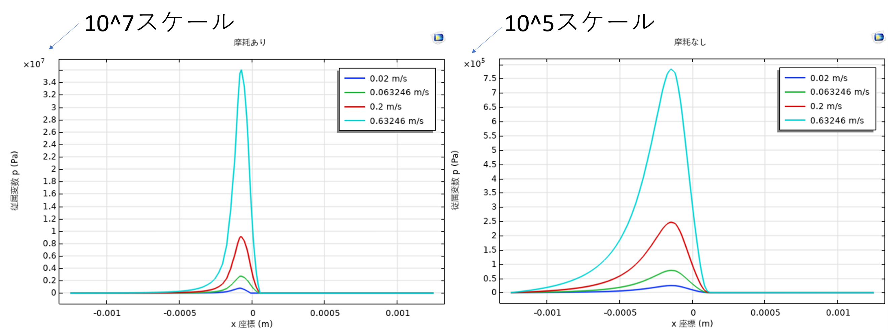

表面の粗さ突起の摩耗による
潤滑状態の変化
粗さ突起の摩耗による潤滑油の流れやすさの変化や,粗さ形状の変化による接触圧力分布の変化を計算し,潤滑状態を予測する.
西内陸¹,前川覚¹,糸魚川文広¹
1.名古屋工業大学,工学研究科, 〒466-8555,愛知県名古屋市昭和区御器所町,
名古屋工業大学３号館７０２室 電気機械工学科 生産機器研究室
背景,目的
機械部品の寿命を考えるとき,その要因として摩耗がある.しかし,摩耗について定量的な予測をすることは困難であり,現在も確立された方法は存在していない.そのため,現場では製品に搭載する部品を使用して試験を行うことで寿命の評価を行っており,コストの増大につながってしまっている.
摩耗の予想が困難であることの一因が,表面の粗さの変化によって潤滑状態が逐次変わってしまうことにある.本研究ではこの潤滑状態の変化を予想することを目的とする.この目標が達成されれば,設計における試作レス化が可能になり,製品のコストを削減することができる.
計算手法
突起の摩耗が進行した表面をCOMSOL上で再現し, PDEインターフェースで流れの支配方程式であるレイノルズ方程式を解き,その面の隙間を流れる油の流れを計算する.これを油の粘度や粗さ,隙間など様々な条件で行うことで流量係数（流れやすさを定量化したもの）のマップを作ることができる.
印加荷重と接触力,油膜力の釣り合いを固体力学モジュールとPDEインターフェースを用いて連成解析するモデルに子の流量係数マップを導入することで,表面粗さの変化による潤滑状態の変化をシミュレートすることが可能となる.
図１ 左）ボールオンディスク試験機⁽²⁾
右）ボールオンディスク試験を模した解析モデル
結果
結果を図２に示す.この図は y=0 における流体圧力分布を示したもので,横軸にX方向位置をとったグラフである.上面の回転によって膜厚の薄い部分に潤滑油が引き込まれ,圧力が高まっている.
また,この図から突起摩耗の有無によって圧力に大きな差があることがわかり,潤滑状態の変化を表現できている.
図２ 摩耗あり (左)と摩耗なし(右)の流体圧力分布
Nadir Patir, M. S. Cheng,” Application of Average Flow Model to Lubrication Between Rough Sliding Surfaces ”, Journal of Lubrication Technology,vol.101,pｐ220-229.APRIL 1979
三洋貿易株式会社HP,,ミニトラクション（転がり摩擦）試験モジュール｜三洋貿易株式会社 科学機器部）

Slide 2
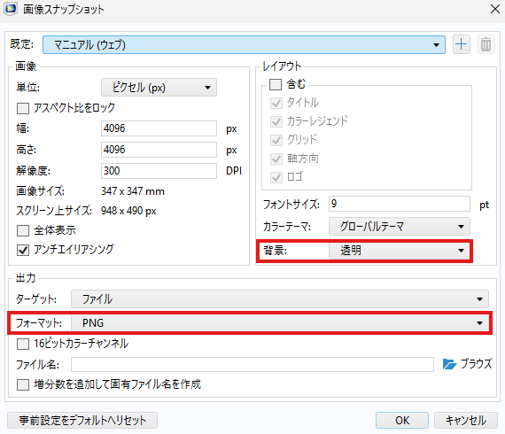
ガイドライン
テンプレート使用時の注意事項
テンプレート自体は変更せず, 提供されたレイアウト内で作業すること.
例として示されているサンプルを参照すること.
テキストボックス内の文字は左揃えにし, 均等割り付けは使用しないこと.
タイトルはスライド内で最も大きいフォントサイズ (90–120 pt)
タイトル下の説明文はフォントサイズ (50-60pt)
所属情報はフォントサイズ (30–40 pt)
見出しは２番目に大きいフォントサイズ (70–80 pt)
本文は視認性・可読性を考慮したフォントサイズ (指定なし)
キャプションおよび参考文献は最も小さいフォントサイズ (18–40 pt)
を使用すること.
タイトルおよび見出しは太字にすること.
その他の太字使用は強調目的に限定する.
テキストカラーは黒またはグレーを使用すること.
変更は図表内に限定する.
画像はトリミング機能を使用してサイズ調整し, 枠内に収めること.
［書式］タブ →［サイズ］セクション →［トリミング］
その他の注意事項：
赤い実線は, 印刷時に裁ち落とされる
3 mm の範囲を示しています.
赤い点線は, 印刷時に裁ち落とされる
可能性がある余白を示しています.
ヘッダー用
画像のエクスポート
右図の設定では透明背景の高画質な画像を出力することができます.
特に重要なのは,
赤色で囲まれた2つの設定です.
この設定によりヘッダーの青色部分に配置できる画像を書き出すことが
できます.

Slide 3
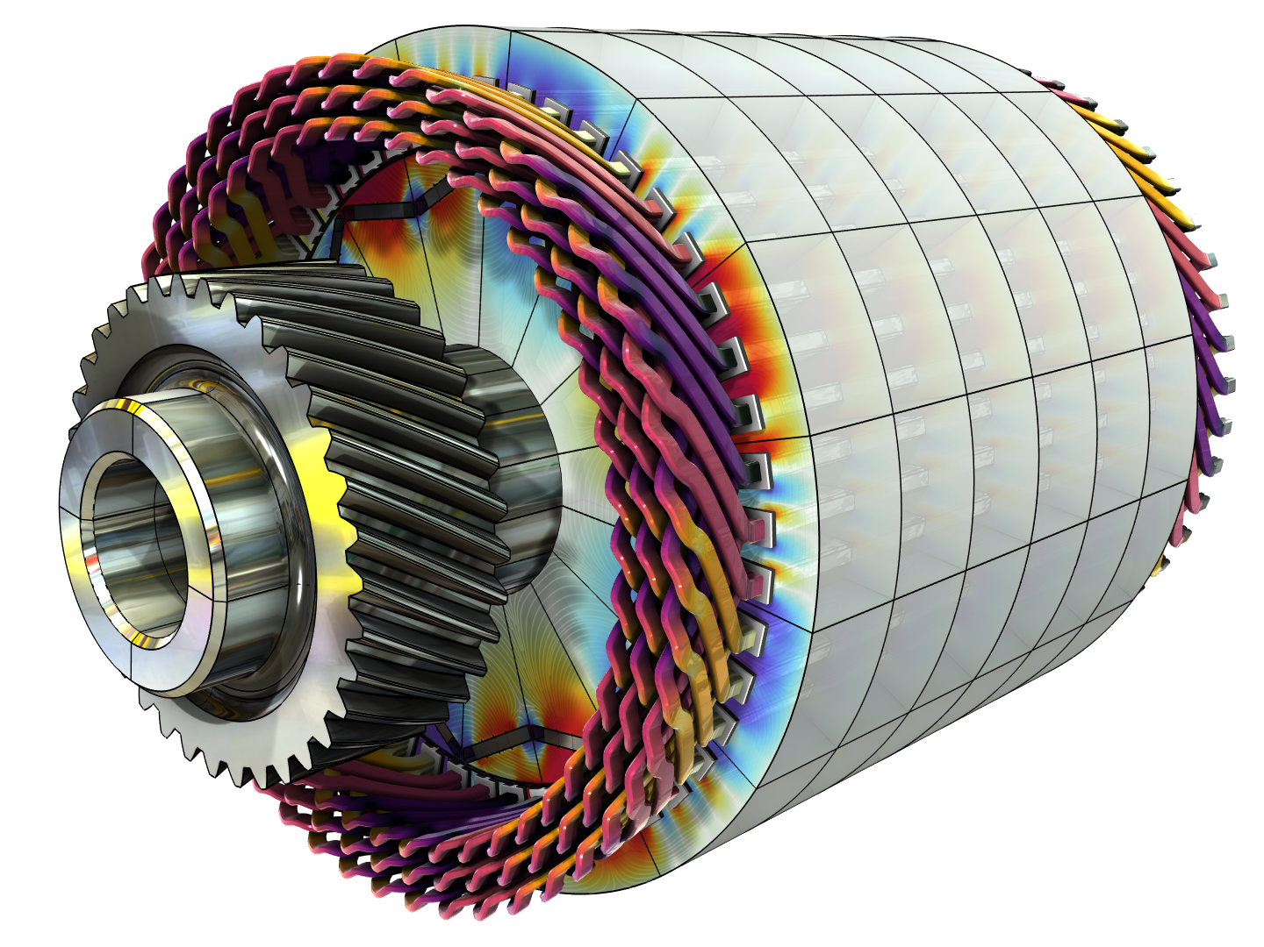
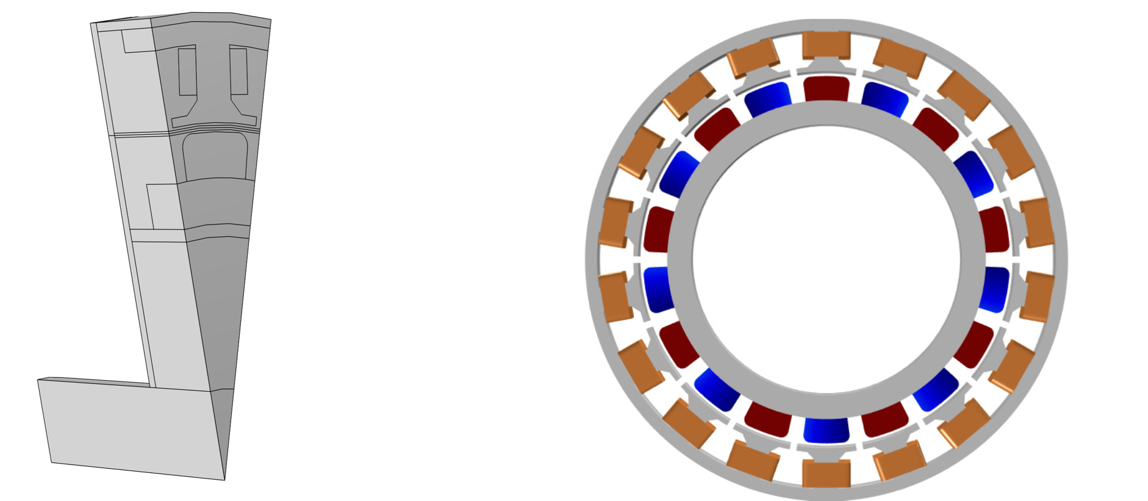
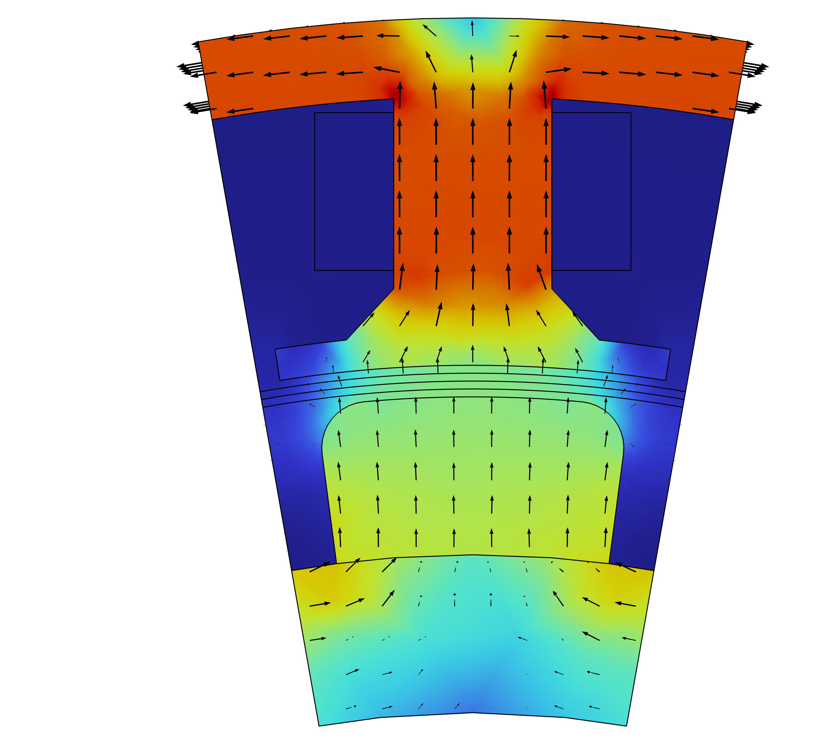
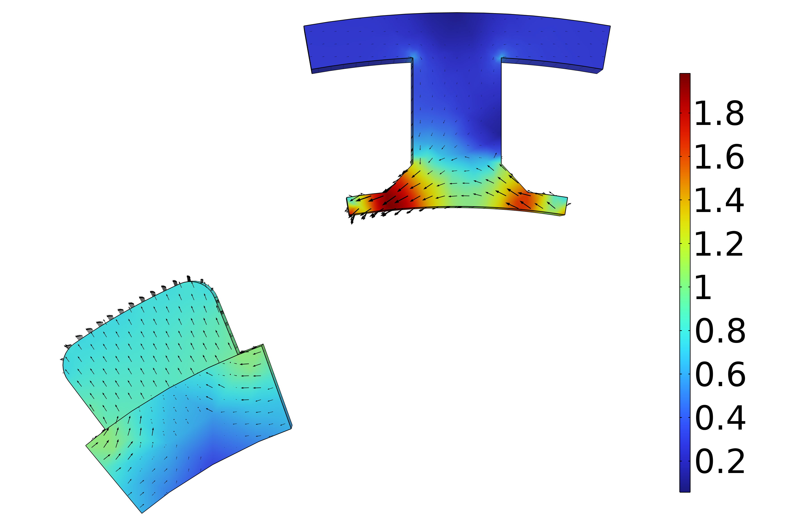

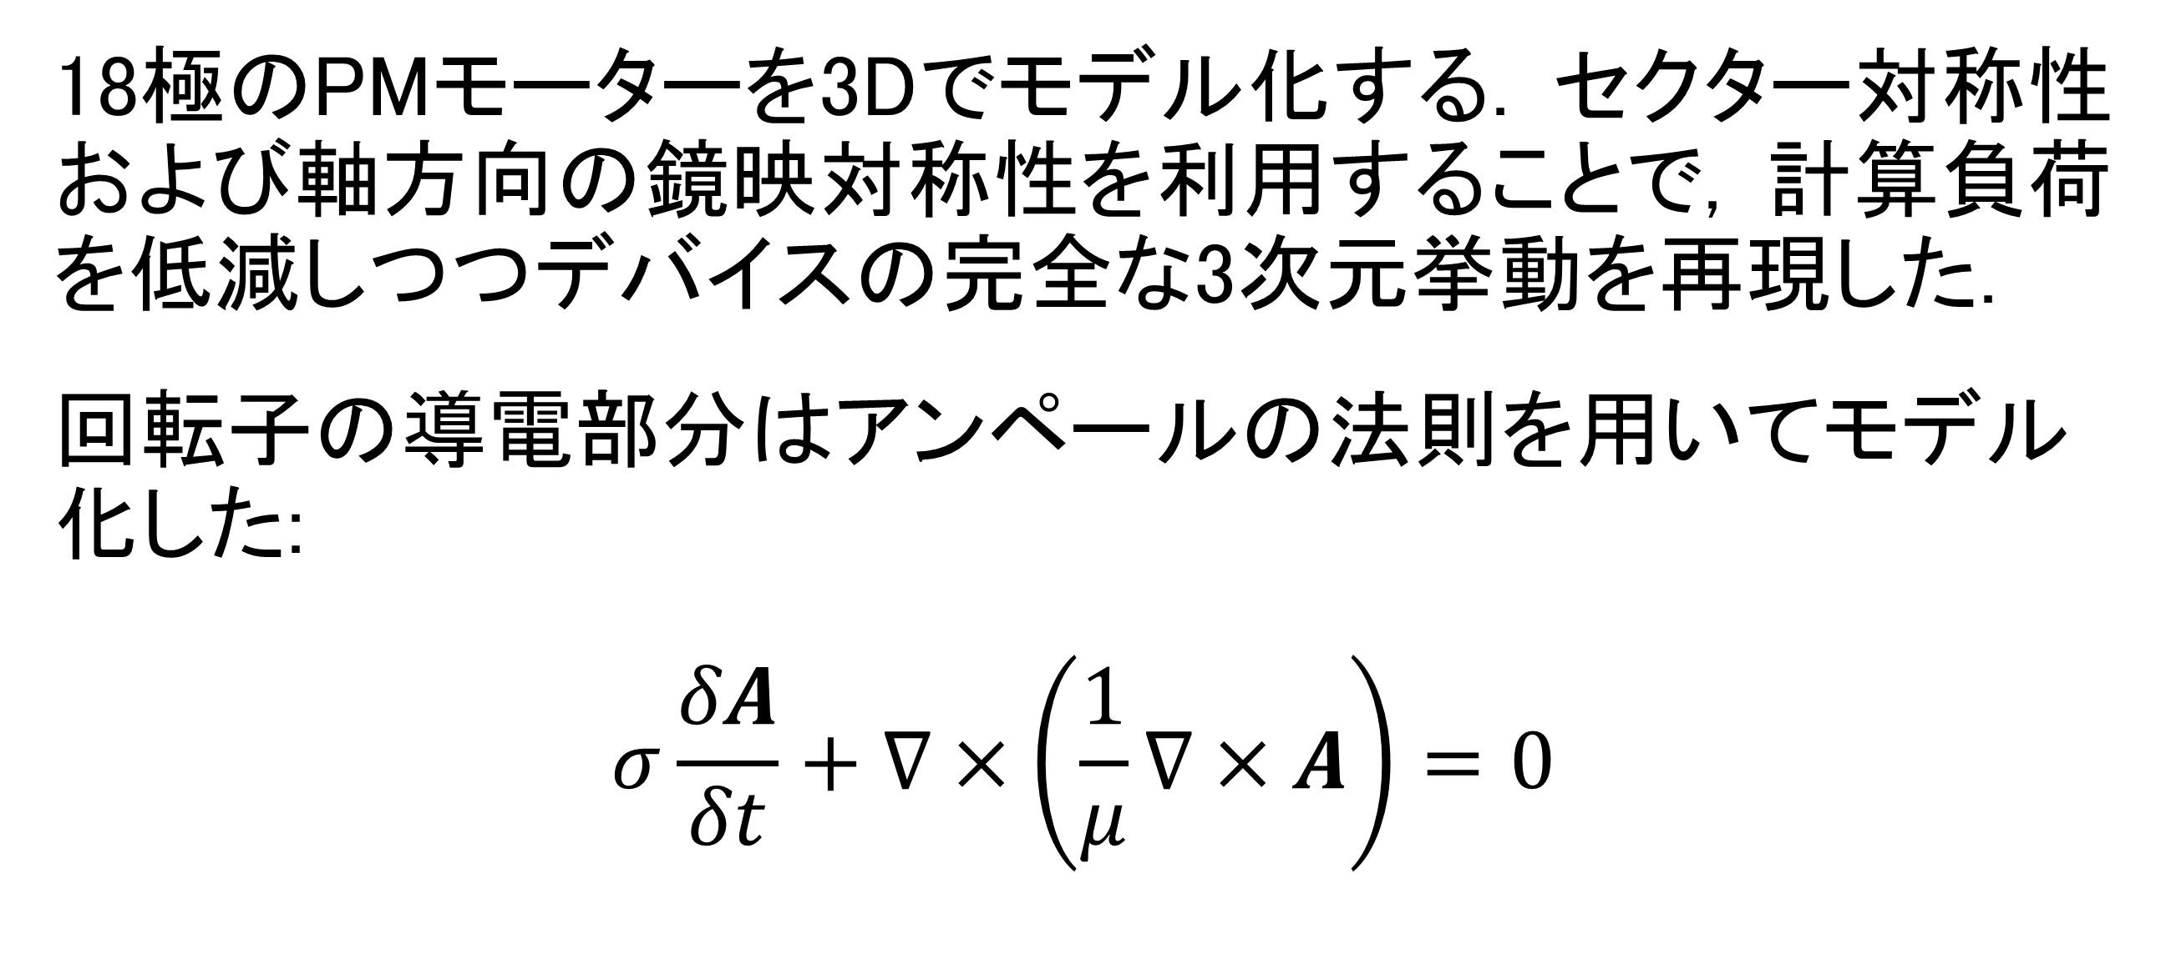
永久磁石モーターの
3D解析
高温に対する感度を含む全体的な挙動を理解することで, 永久磁石 （PM） モーターの性能を最適化する.
山田 太郎¹, J. A. Smith²
1. 所属機関名, 部署, 郵便番号および所在地 (都道府県, 市区町村まで).
2. COMSOL合同会社, マーケティング部, 〒101-0052 東京都千代田区.
概要
PMモーターは省エネルギー性能により高く評価されているが, いくつかの設計上の制約が存在する. 例えば, 永久磁石は高温に対して敏感である. このような高温は, 特に渦電流による熱損失など, 電流によって発生する場合がある.
本研究の結果は, 特に磁石内部で発生する渦電流損失を考慮することで, PMモーターの挙動に対するより深い理解を提供する. この情報は, PMモーターおよびそれが駆動する技術の設計改善に有用な知見となる.
計算手法
18極のPMモーターを3Dでモデル化する. セクター対称性および軸方向の鏡映対称性を利用することで, 計算負荷を低減しつつデバイスの完全な3次元挙動を再現した.
回転子の導電部分はアンペールの法則を用いてモデル化した:
$$σ\frac{δA}{δt}+∇×\left(\frac{1}{μ}∇×A\right)=0$$
図 1． 左： 永久磁石モーターのセクター. 右： PMモーターの概観.
結果
結果は図2に示す通りであり, モーターの静止状態における磁束密度を示す. これは時間依存解析における初期条件に相当する. この状態ではコイル電流はゼロである. また, モーターが1セクター角回転した後の磁束密度も示している. この図では, より明確に可視化するため, 空気領域およびコイル領域は除外している.
図 2． 左： 回転子静止時における永久磁石による磁束密度. 右： 1セクター角回転後の磁束密度.
1. 欧文著者 (名イニシャル・姓)，“タイトル”，雑誌名，巻 (vol.)，ページ (pp.)，年.
2. 欧文著者 (名イニシャル・姓)，“タイトル”，雑誌名，巻 (vol.)，ページ (pp.)，年.
3. 和文著者 (姓・名)，“タイトル”，雑誌名，巻 (vol.)，ページ (pp.)，年.

Slide 4
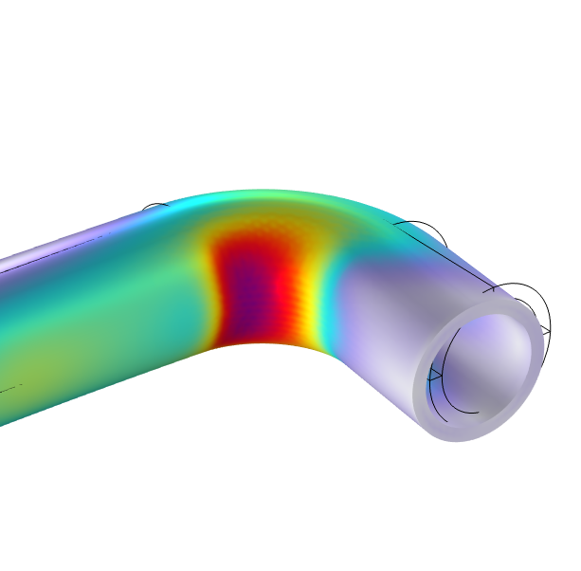
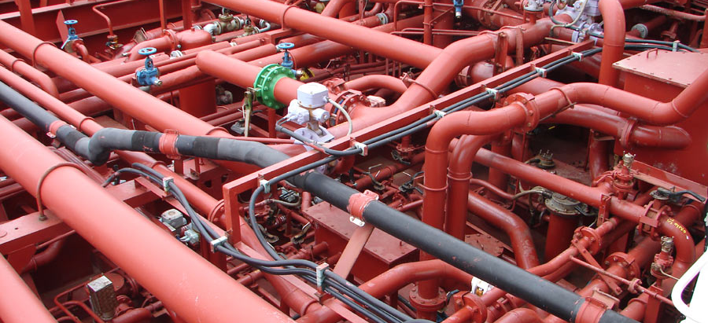
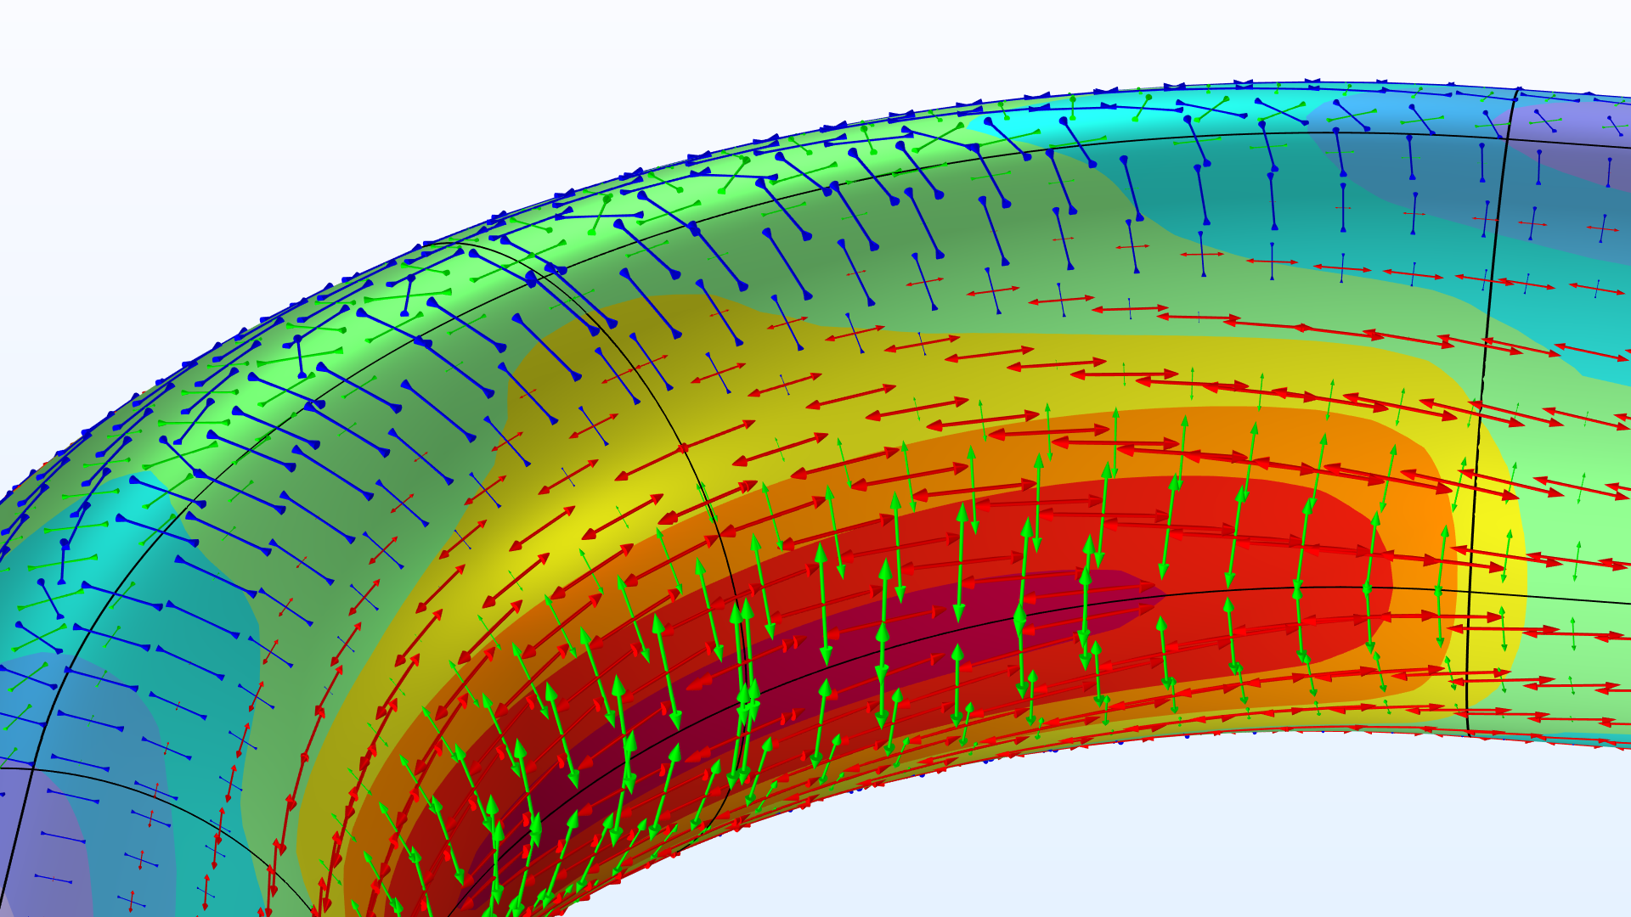
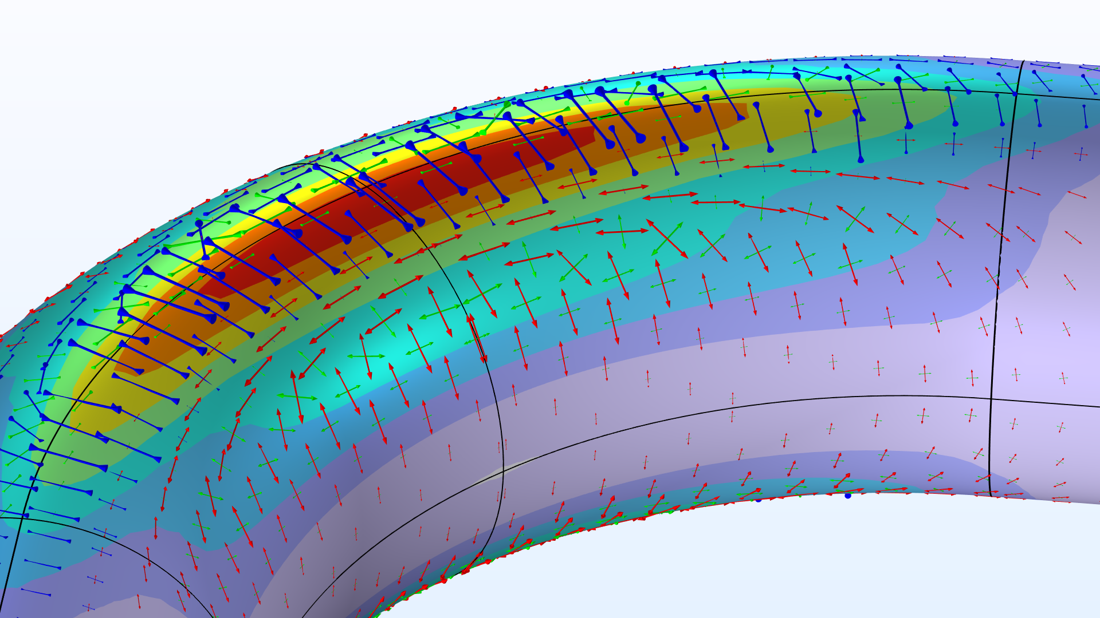
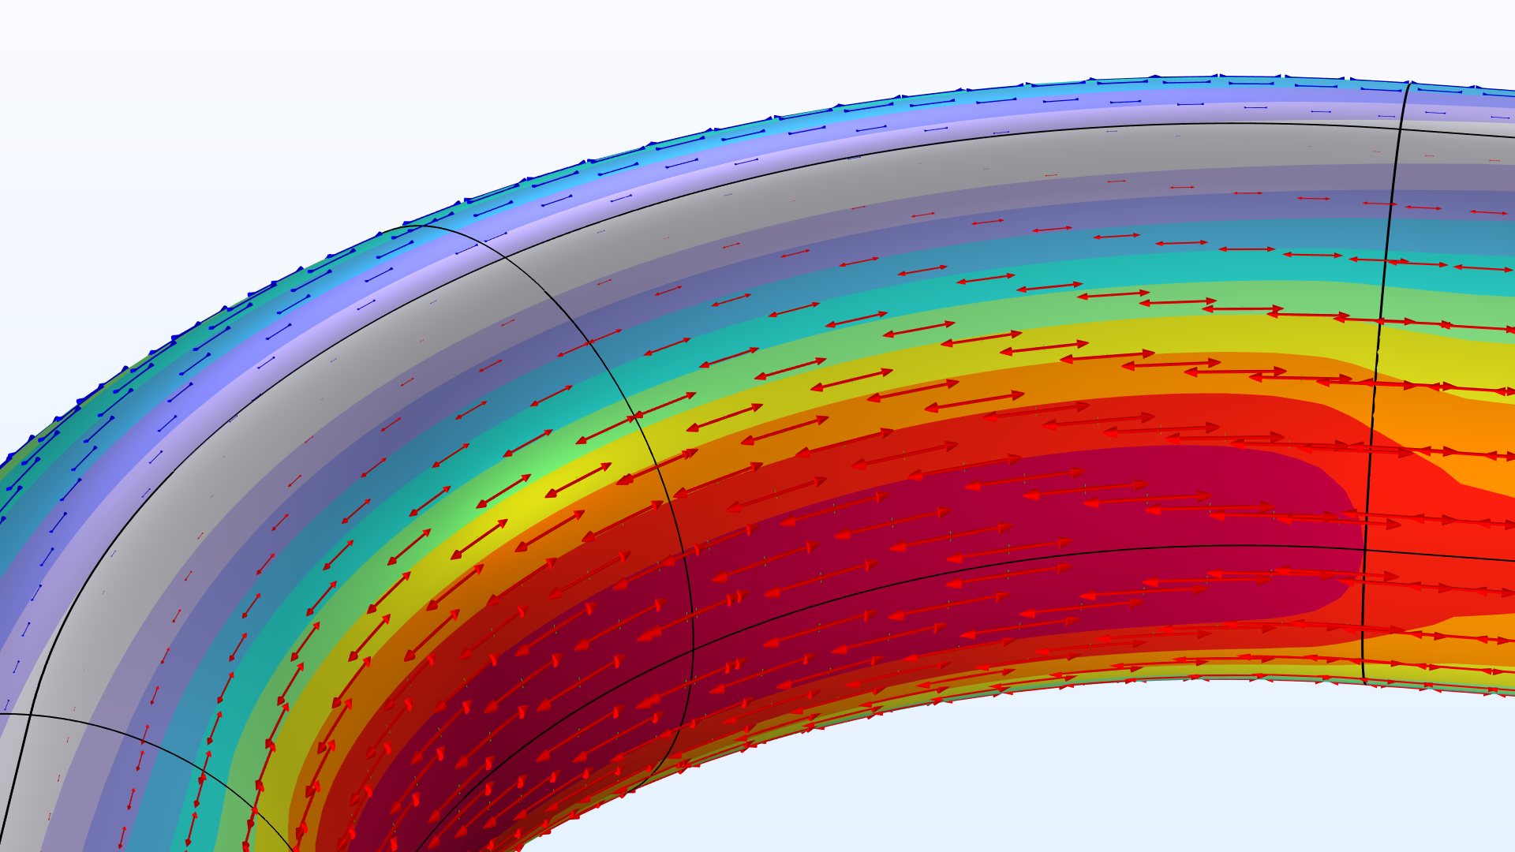
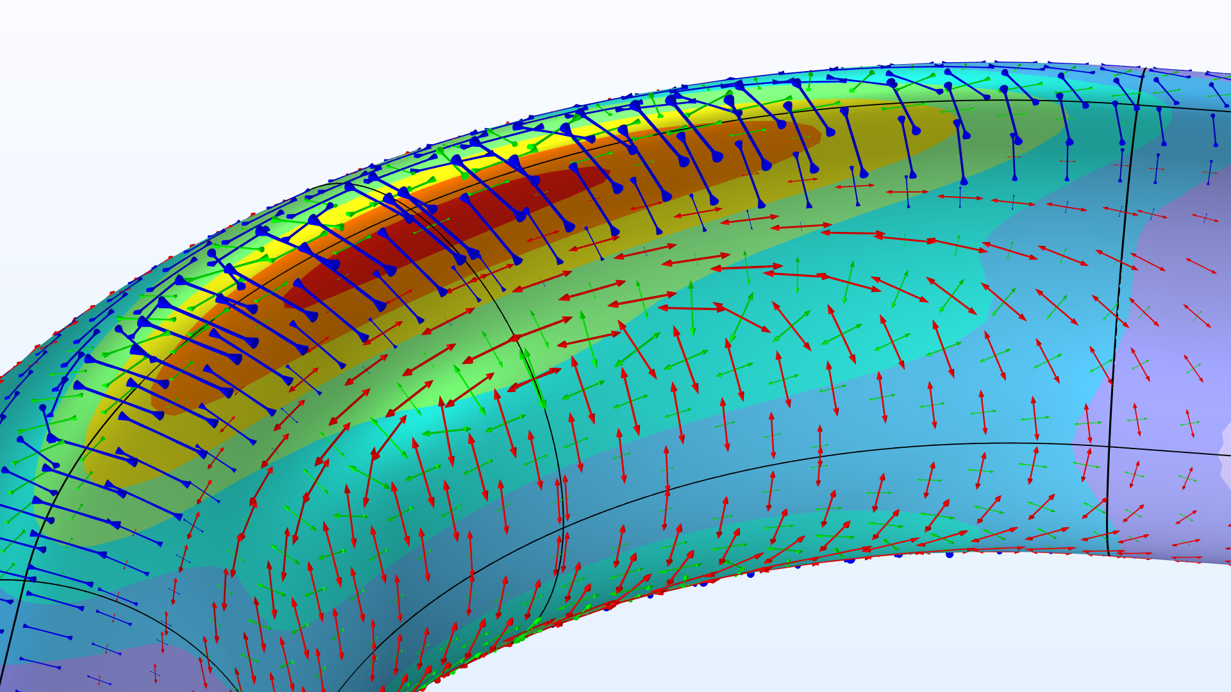
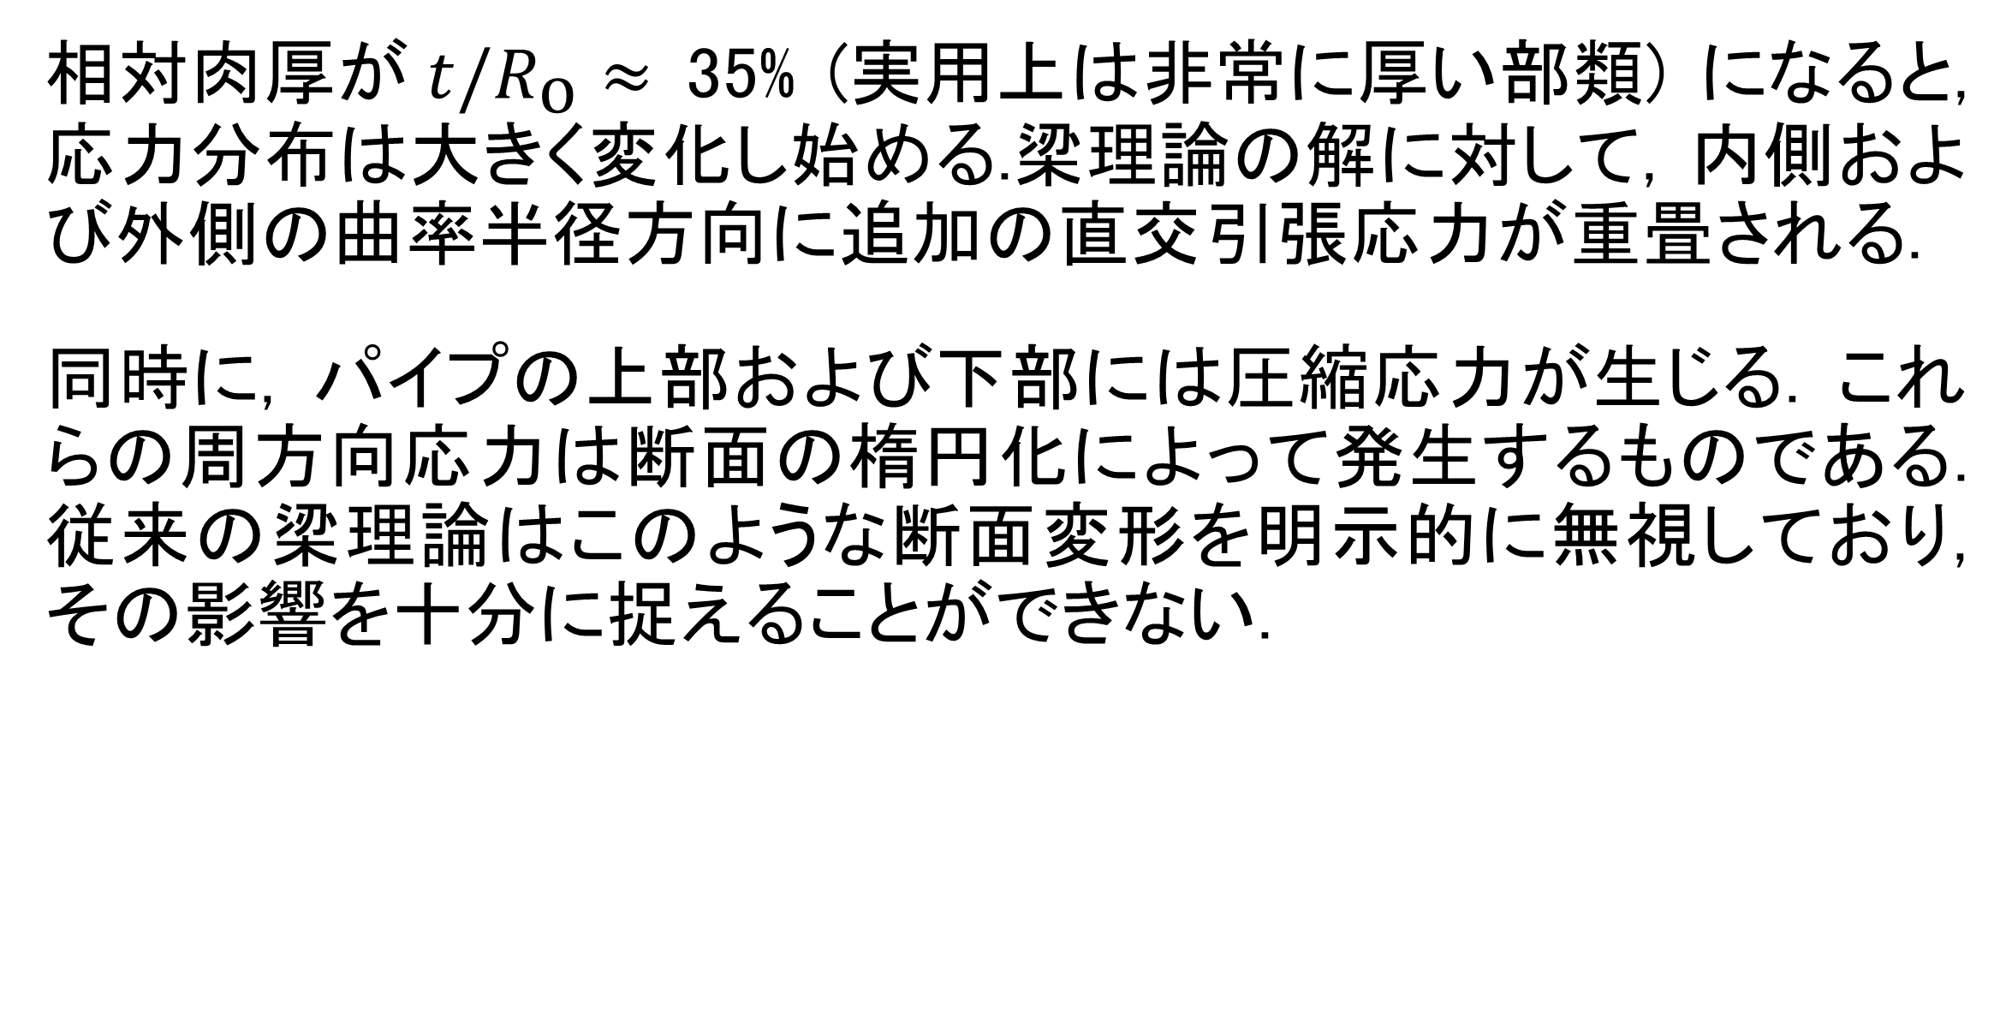
パイプの曲がり部に生じる
興味深い応力
多くの構造工学者にとって, 梁理論は一般的な解析手法である. この方程式は構造挙動の評価において扱いやすく, 有用な結果を得られるため広く利用されている. 本研究では, そのような事例の一つを検討する.
山田 太郎¹, J. A. Smith²
1. 所属機関名, 部署, 郵便番号および所在地 (都道府県, 市区町村まで).
2. COMSOL合同会社, マーケティング部, 〒101-0052 東京都千代田区.
背景および目的
パイプ曲げ部は, 液体や気体を輸送する配管システムにおいて一般的に見られ, 特に高圧条件下で使用されることが多い.多くのパイプが見られる例として, 石油タンカーが挙げられる. その複雑に入り組んだ配管系は非常に興味深い外観を持つ.
多くの産業用配管規格は, 構造解析を行う際, 梁理論をベースとしている. しかし, これまでの知見の通り, パイプ曲げ部は一般的に梁と異なる挙動を示す. そのため配管規格では, 曲げ部分に対して剛性および応力の補正係数を適用することが推奨されている (参考文献1).
解析内容
パイプは細長く一定断面を持つため, 単純化解析では梁として扱うことが自然に思われる. ここでは曲げモーメントのみが作用しており, 梁軸方向の任意の断面において一定である.
最大応力はパイプ内側で発生する. また, 曲げ部の断面は大きく変形し, 楕円化する.その主軸は, 曲げモーメントの方向に応じて, 曲げ面内またはそれに直交する方向に配向する.
図 1. 石油・化学タンカーの配管システム. 画像は Wikimedia Commons 経由で CC BY-SA 3.0 ライセンスに基づき使用.
結果
相対肉厚が$t/R_{\text{o}}≈$ 35% (実用上は非常に厚い部類) になると, 応力分布は大きく変化し始める.梁理論の解に対して, 内側および外側の曲率半径方向に追加の直交引張応力が重畳される.
同時に, パイプの上部および下部には圧縮応力が生じる. これらの周方向応力は断面の楕円化によって発生するものである. 従来の梁理論はこのような断面変形を明示的に無視しており, その影響を十分に捉えることができない.
図 2． 異なる肉厚におけるフォン・ミーゼス応力 (正規化) および主応力を示すパイプの曲がり部のプロット.
E.A. Wais and E.C. Rodabaugh, “Background of SIFs and Stress Indices for Moment Loadings of Piping Components”, United States, 2005; https://www.osti.gov/biblio/841246
“Stress Intensification Factors (i-Factors), Flexibility Factors (k-Factors), and Their Determination for Metallic Piping Components”, ASME, 2017; https://www.asme.org/codes-standards/find-codes-standards/b31j-stress-intensification-factors-flexibility-factors-determination-metallic-piping-components/2017/drm-enabled-pdf
山田 太郎，“工業用配管システムにおける流動特性”，流体工学ジャーナル，12 (vol.)，45–52 (pp.)，2026

